Slide 1
Mediteranski način prehrane
Melanija Miodrag, prof.

Slide 2
ISHODI - učenik prepoznaje osnovna obilježja mediteranske prehrane - učenik primjenjuje mediteransku prehranu u svom jelovniku

Slide 3
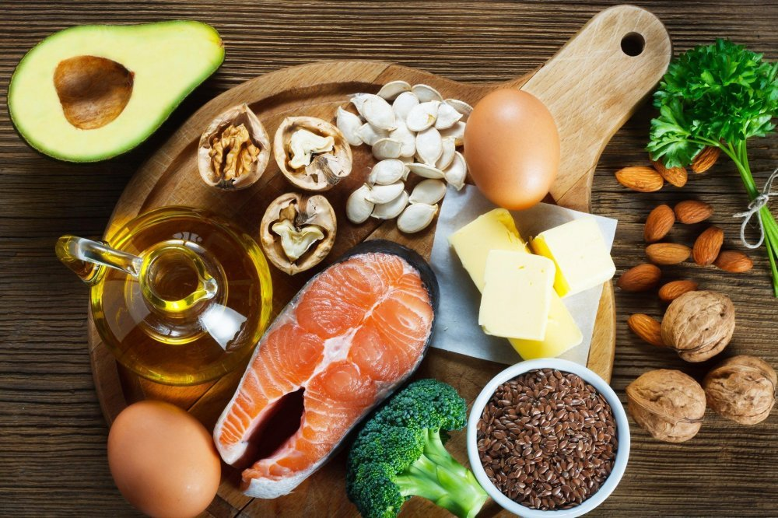
Mediteranska prehrana
Osnovno je za mediteransku prehranu da je karakterizirana umjerenom upotrebom mesa, mlijeka, sira, visokim unosom složenih ugljikohidrata (krumpir, palenta, tijesto, riža), svježeg voća i povrća (koji uz vitamine i minerale predstavljaju bogati izvor dijetalnih vlakana), redovitom upotrebom ribe (koja je bogata omega-3 masnim kiselinama) i upotrebom masti koja je gotovo sva sadržana u obliku maslinovog ulja.

Slide 4
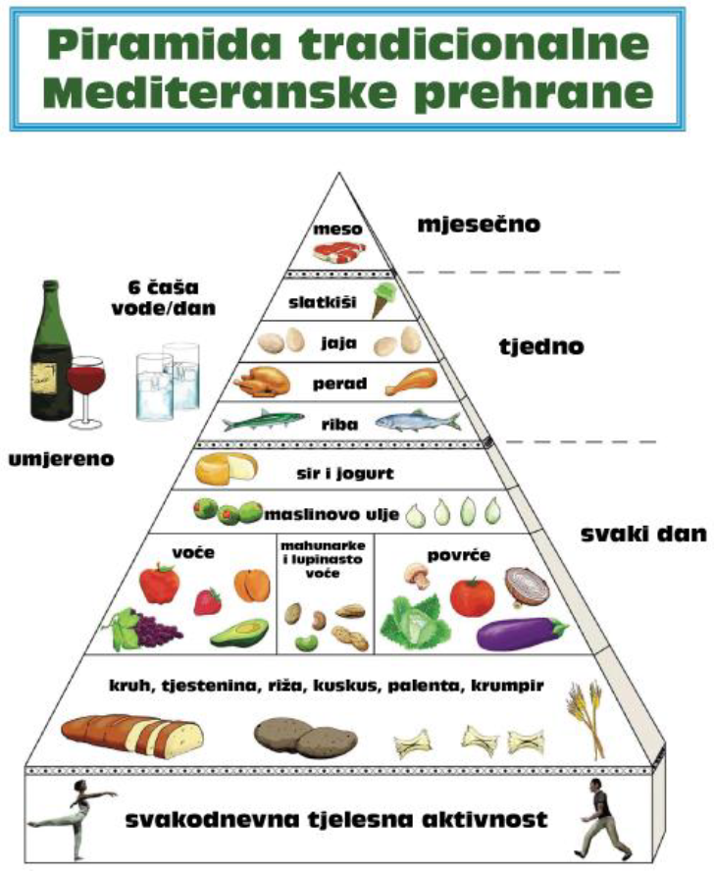
Mediteranska prehrana ima obilježja liberalne vegetarijanske prehrane, bogate omega-3 masnim kiselinama, vlaknima, vitaminima B skupine, i raznovrsnim antioksidansima. Istodobno je siromašna zasićenim mastima, međutim, količina ukupnih masnoća na gornjoj je granici ili čak prelazi „magičnih“ 30 %

Slide 5
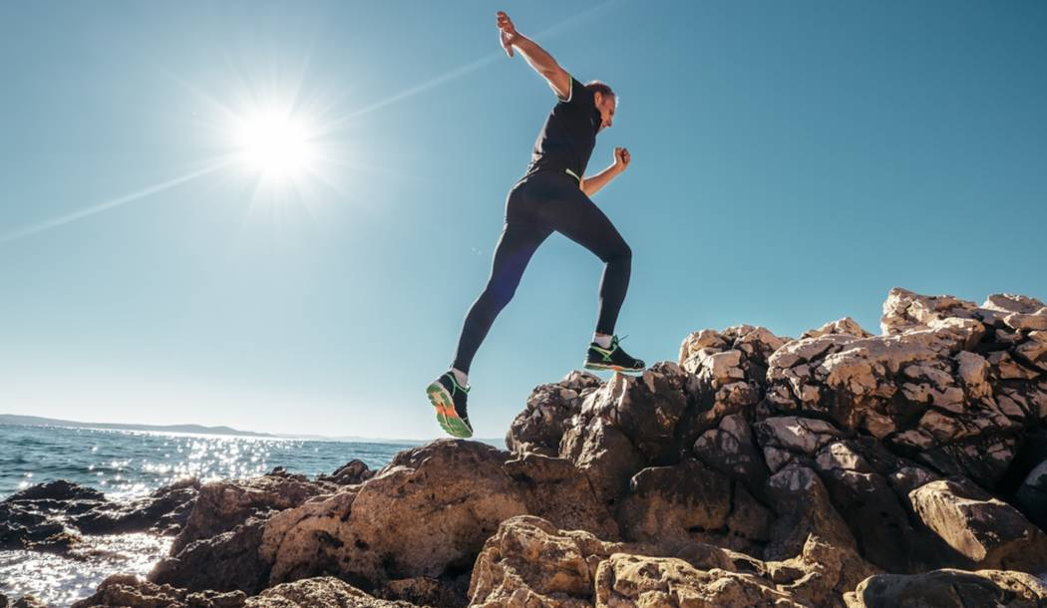
Svakodnevna tjelesna aktivnost
Uz pravilan način prehrane potrebna je svakodnevna tjelovježba za postizanje maksiamlne učinkovitosti određene prehrane. Bilo to trčenje, škraping, plivanje, vožnja bicikle ili jednostavan jogging potrebno je kretati se svaki dan, napraviti cca. 8000 koraka i hidratizirati se.

Slide 6
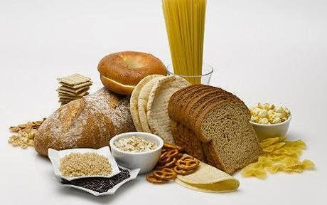
Žitarice i proizvodi;krumpir, tjestenina, riža
Rafinirane i integralne → značajna količina vlakana
•smanjuju vrijeme prolaza hrane kroz crijevo
•poboljšavaju kontrolu metabolizma glukoze i masti
• reguliraju stolicu
• deficitarne na esencijalnim aminokiselinama
• energija, škrob i celuloza, bjelančevine,
mineralne tvari (Fe, P, K), vitamine (B1 2 3 6, E )

Slide 7
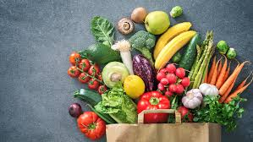
Voće, lisnato povrće, mahunarke i orašasti plodovi
•vitamini→ C, B skupine = B1, B2 B6, folati; E, karoteni
•mineralne tvari → Fe (anorganski oblik), Mg, Ca, K, Cu, P
•prehrambena vlakna
•sastojci koji imaju antioksidacijska svojstva (rajčica, grožđe, zeleni čaj, bijeli luk, naranča...)
•biljni pigment (flavonoid) → imunološki sustav biljke→ antioksidansi
•400 g odnosno 5 ili više obroka dnevno
•prednost dati sezonskom, svježem, lokalno proizvedenom

Slide 8
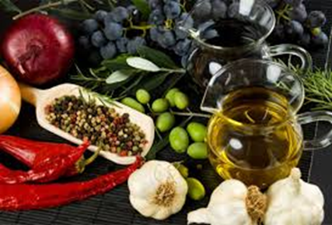
•energetska vrijednost mala (oko 50 kcal/100 g)
•visok sadržaj vode (oko 90%)
•nizak sadržaj masti (< 1%)
•bjelančevina (maks. 4%)
•ugljikohidrata (5 – 17%), veći što je plod zreliji

Slide 9
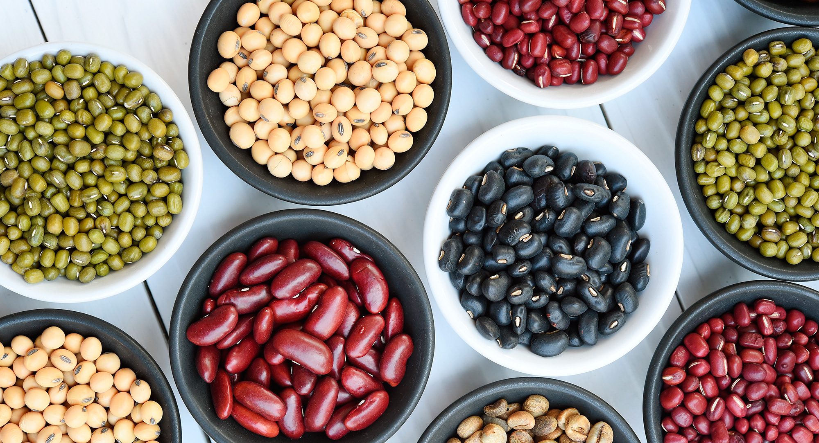
Mahunarke
• Leguminoze i grahorice → grah, leća, slanutak, bob, mahune
• > bjelančevina (biološki vrijedne) i ugljikohidrata (škrob) → visoka energetska vrijednost
• < vitamina i mineralnih tvari (Ca/P nepovoljan)
• dobro ih je kombinirati s KUPUSNJAČAMA

Slide 10
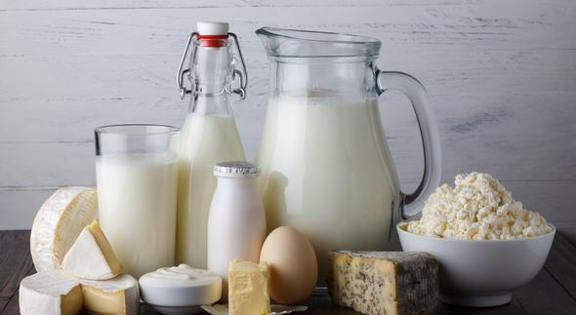
Mlijeko i mliječni proizvodi
• jogurt i drugi fermentirani mliječni proizvodi
• mlijeko (kozje i ovčje mlijeko); sirevi (domaća → lokalna receptura)
• bjelančevina, vitamini A i D te B skupine, Ca i P
• djeca i mladež → 1/2 L
• odrasli → prednost dati obranom ili polumasnom mlijeku i/ili mliječnim proizvodima

Slide 11
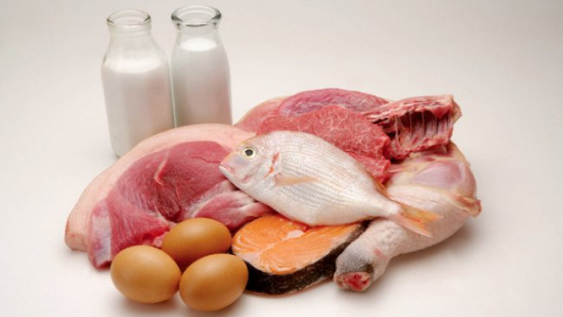
Riba, perad, jaja, meso
• biološki vrijedne bjelančevine
• vitamini (B skupine, ali A i D)
• minerali (Fe, Zn, Mg)
• masti
• umjerena uporaba crvenog mesa (svinjetina i govedina te proizvodi)
• tradicionalan način pripreme
• mršavo, krto meso (perad i riba)
• plava riba (srdela) ima golemu prehrambenu vrijednost, a dostupna je kao jednostavan i jeftin proizvod
• jaja za mlade i zdrave osobe

Slide 12
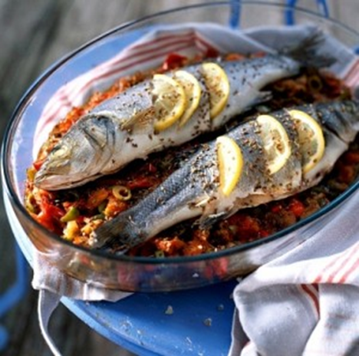
Riba
• manje kolesterola
• manje zasićenih masti
• manju energetska vrijednost
• kraća probava → manje lučenje želučanih kiselina
• visok sadržaj P, Se i I i dr. (Ca, Mg, NaCl, F)
• vitamini A, D i E; tijamin i riboflavin
• višestruko nezasićene omega-3 masne kiseline → štite srce i krvne žile

Slide 13
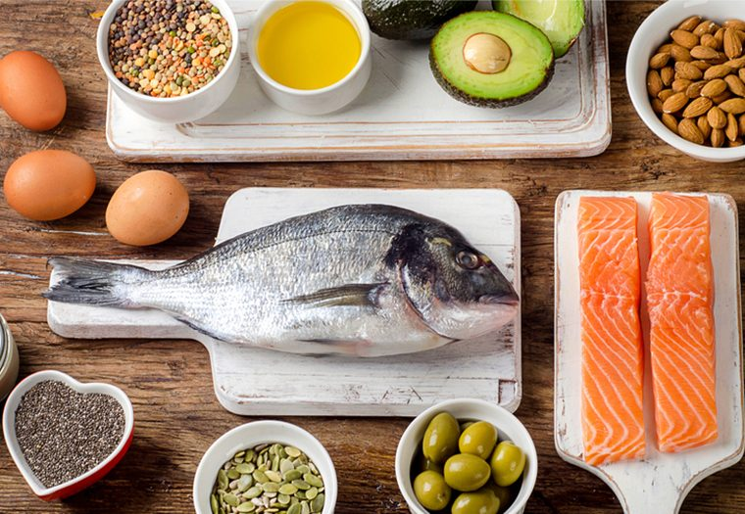
Omega-3 masne kiseline
• srdela, skuša, tuna, losos, haringa, bakalar, pastrva, sjemenje i orašasti plodovi
• esencijalne su i nužne u metabolizmu
• pomažu održavanju elastičnosti i tonusa krvnih žila
• smanjuju mogućnost nastanka ugrušaka
• pomažu regulaciji krvnog tlaka
• snižavaju koncentraciju triglicerida, a povećavaju koncentraciju HDL u krvi
• do 20% smanjuju rizik od bolesti srca i krvnih žila, te raka debelog crijeva i prostate

Slide 14
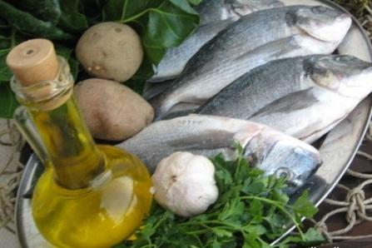
Maslinovo ulje i riba
• pridonosi ravnoteži unosa omega-6 i omega-3 nezasićenih masnih kiselina
• pravilan omjer važan za sveukupno zdravlje
• u prehrani predaka = 5 : 1
• danas = 20 : 1
• Masti nam trebaju, ali sve masti nemaju isti učinak na naš organizam.

Slide 15
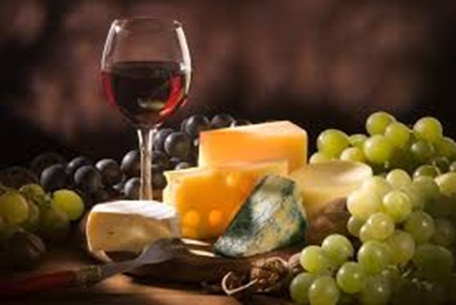
Crno vino
• razrijeđenog vodom → gasi žeđ
• danas se smatra da su polifenoli (resveratrol) lovci = “hvatači” slobodnih radikala → antioksidansa.
• preporuka je jedna čaša (1 dcl) dnevno (posebno za žene)
• može vrlo povoljno djelovati na zdravlje, a da pritom ne izazove
probleme s alkoholom.

Slide 16
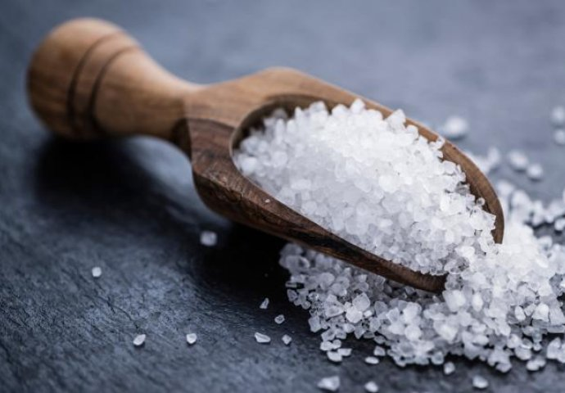
Začini
• morska sol (I, Mg)
• daje prirodan okus slanog i ne treba dodavati hrani druge pojačivače okusa koje sadrže neki gotovi začini.
• prirodni konzervans, kao i lovor ili med
• Sa soli, kao i s vinom, treba biti umjeren.

Slide 17
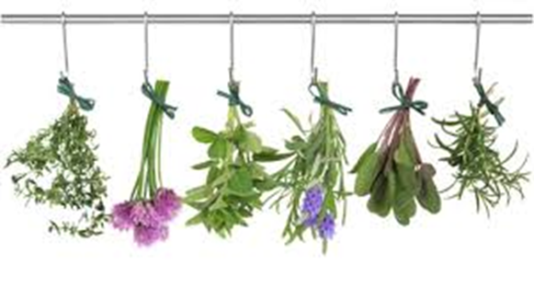
Začinsko bilje
• netom ubrano ili posušeno
• dodaje se na kraju pripreme
• oplemenjuje svako jelo
• obogaćuje okus i pojačava aromu te
• daje prepoznatljiv miris
• ljekovito djeluju na probavni sustav

Slide 18
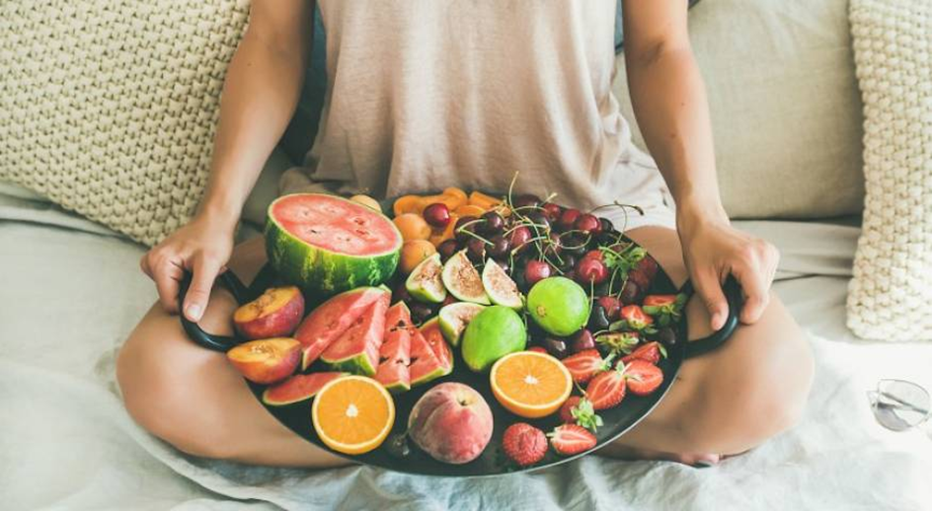
Slatkiši
• svježe voće → tipičan desert
• slatko češće s medom

